Slide 1
PhoneTicket
Grupo N° : 5
Ayudante : Mercedes Madeira
Integrantes :
Festa, Gastón Daniel
Rodriguez, Sebastian
Schenkelman, Damián
Servetto, Matías

Slide 2
Sprint #02 - Objetivos
Implementar la funcionalidad de ver información de películas en cartelera (android)
Implementar la funcionalidad de ver lista de películas como administrador
Implementar la funcionalidad de cargar una película
Corrección de bugs de la iteración anterior
Realizar una carga de datos iniciales en la base de datos de películas

Slide 3
Sprint #02 – Pedidos del cliente
Implementar la funcionalidad de edición de películas
Implementar funcionalidad de búsqueda en la lista de películas del servidor

Slide 4
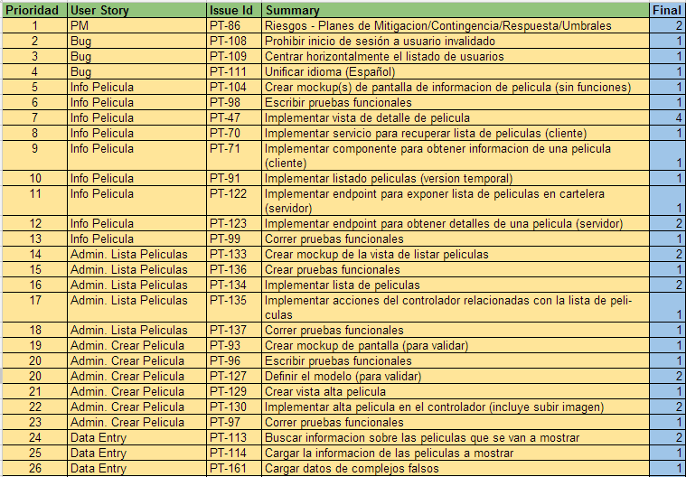
Sprint #02 - Backlog

Slide 5
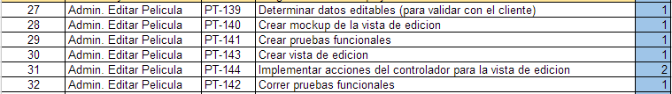
Sprint #02 – Edición Película

Slide 6
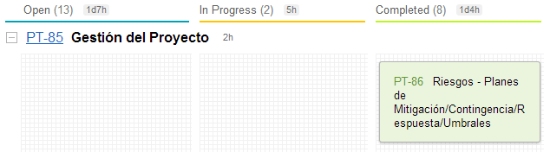
Sprint #02 Backlog

Slide 7
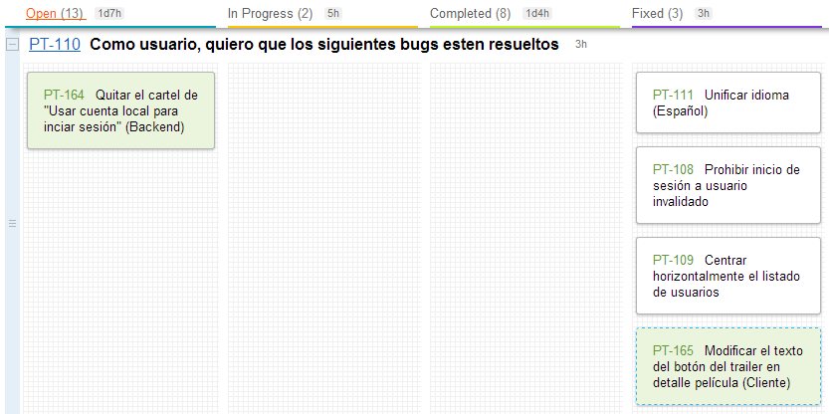
Sprint #02 Backlog
Nuevo

Slide 8
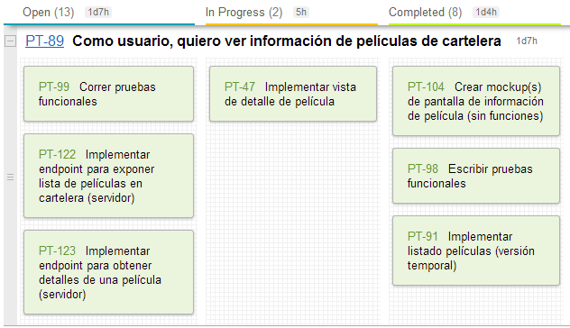
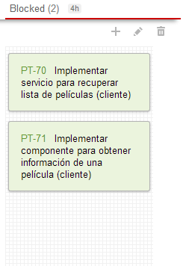
Sprint #02 Backlog

Slide 9
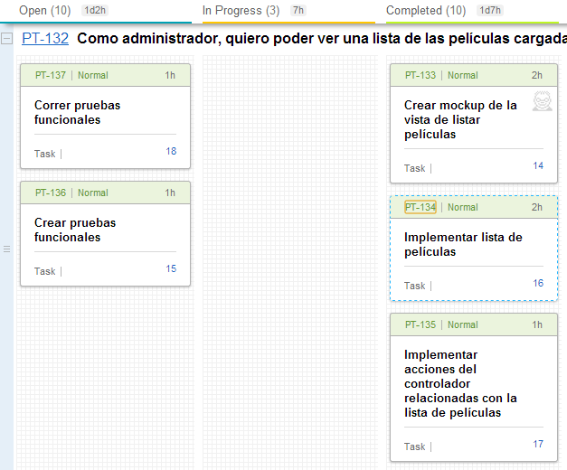
Sprint #02 Backlog

Slide 10
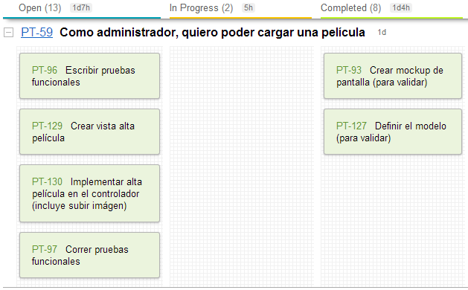
Sprint #02 Backlog

Slide 11
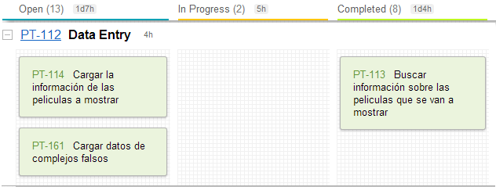
Sprint #02 Backlog

Slide 12
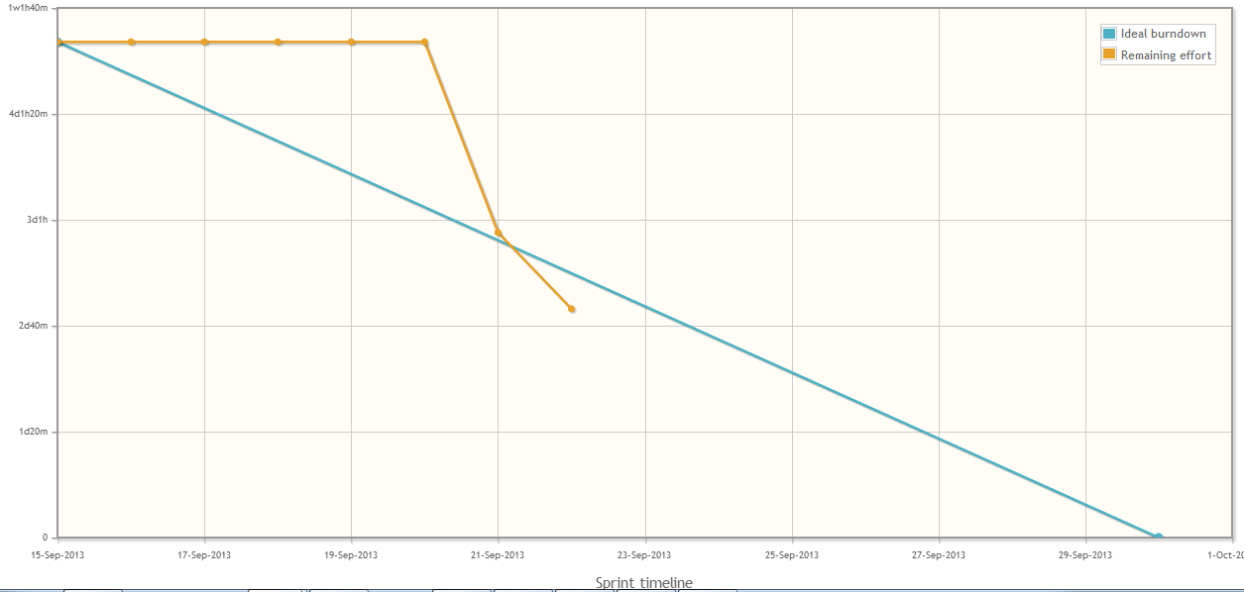
Sprint #02 BurnDown Chart

Slide 13
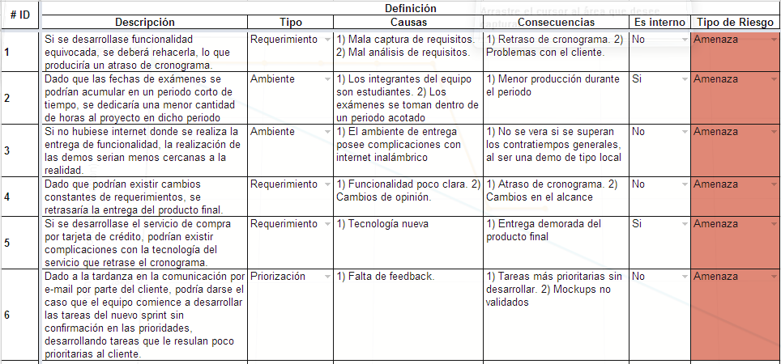
Sprint #02 Riesgos

Slide 14
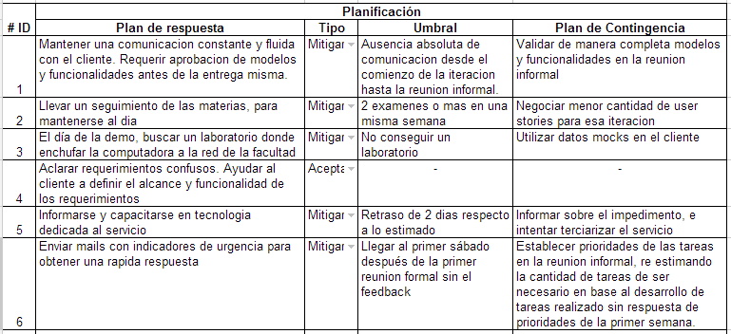
Sprint #02 Plan de riesgos

Slide 15
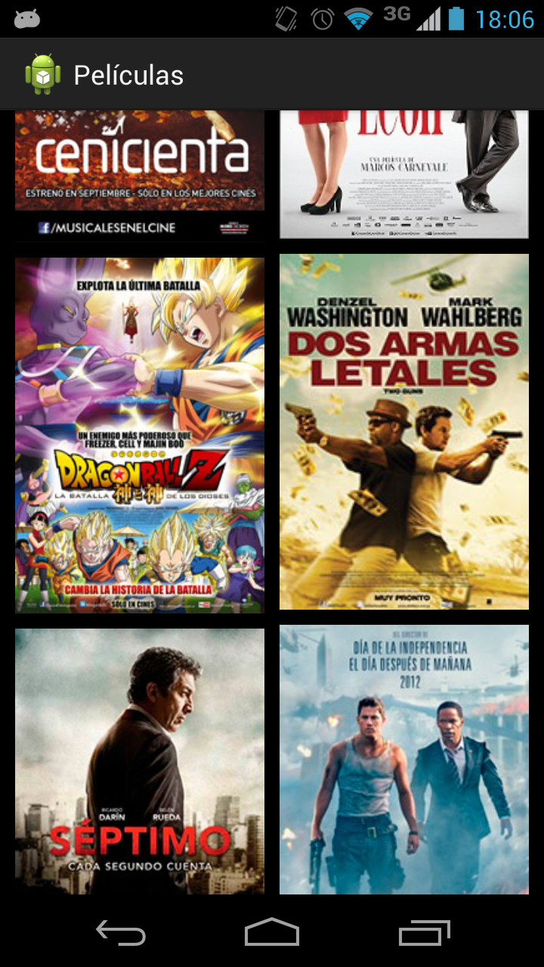
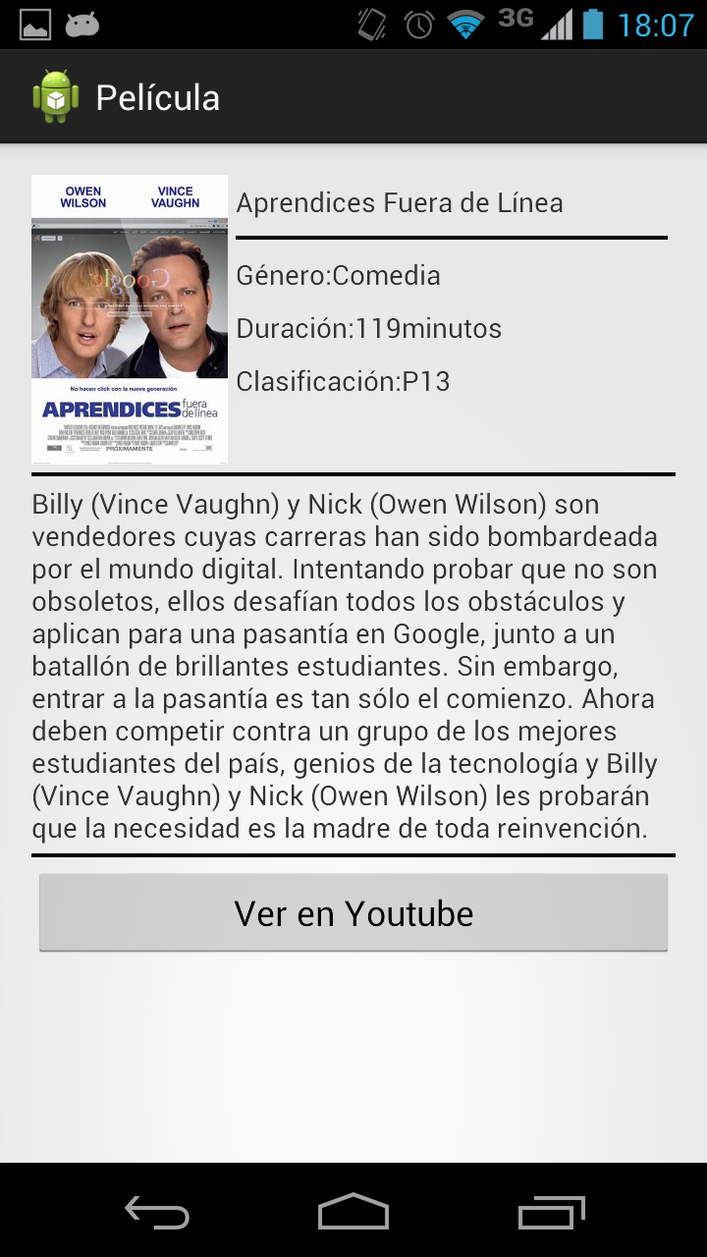
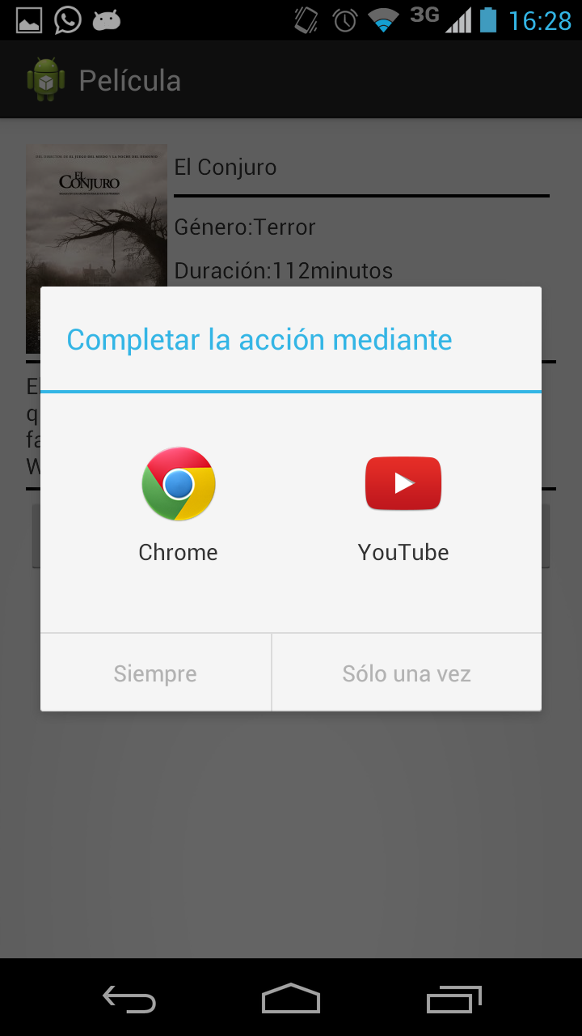
Sprint #02 Cliente Android

Slide 16
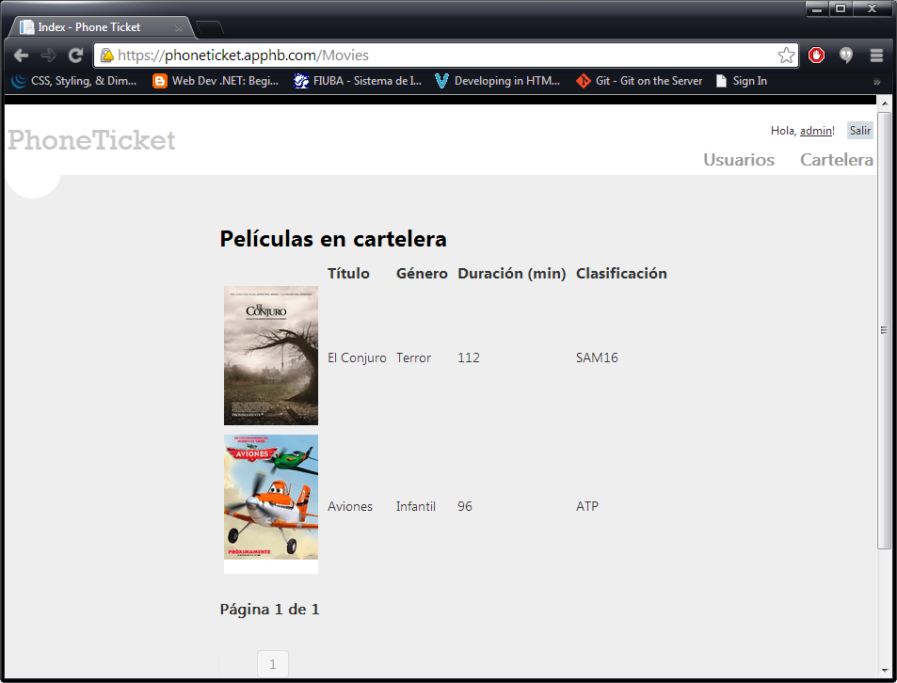
Sprint #02 Lista Películas

Slide 17
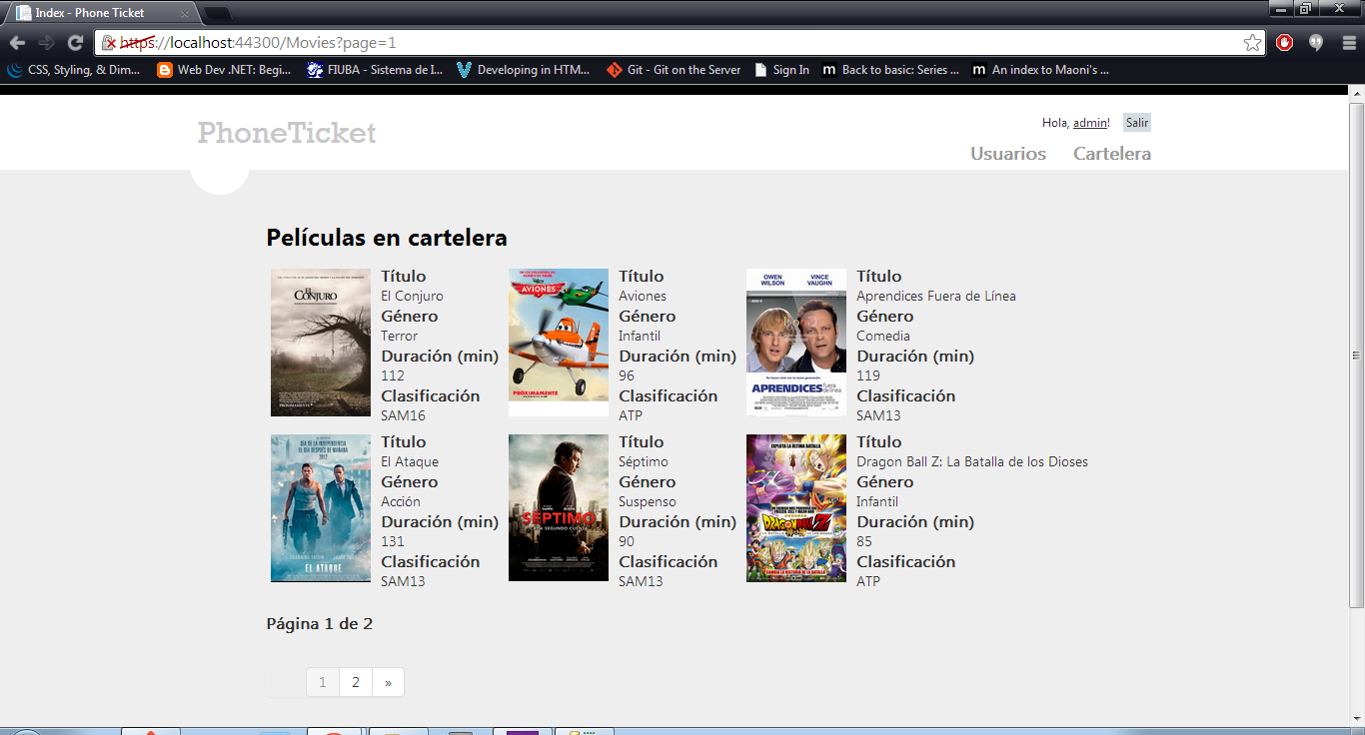
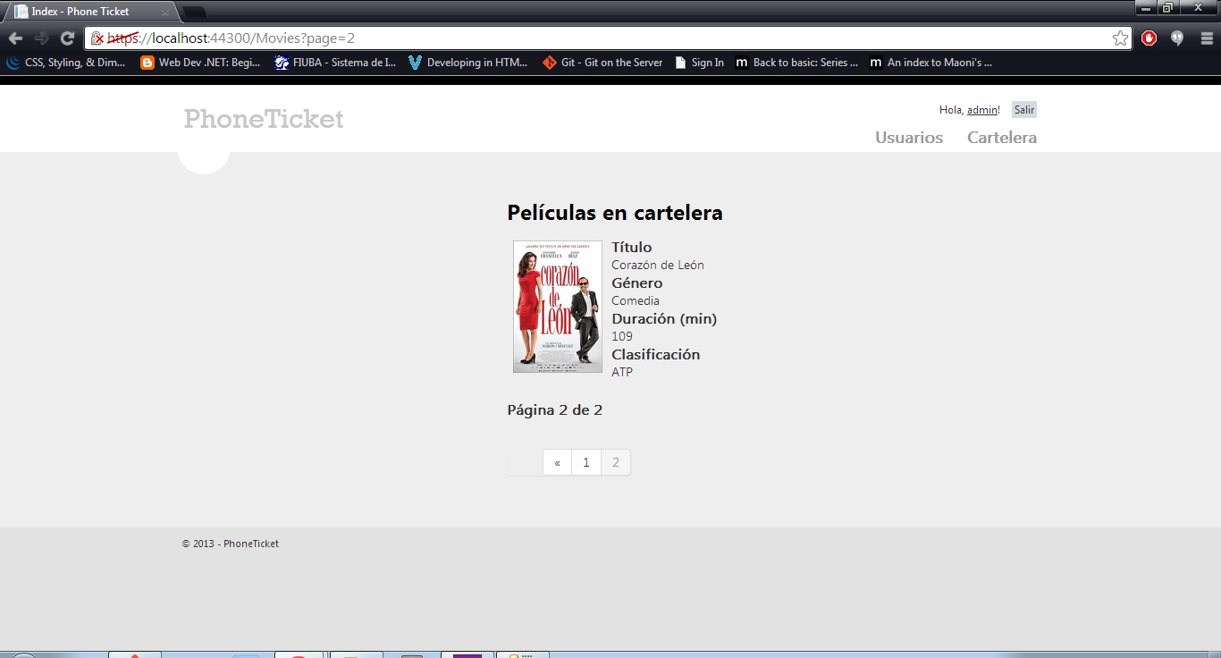
Sprint #02 Lista Películas - Alternativa

